Slide 1

PERSONALIZED LEARNING · MULTI-AGENT SYSTEM
个性化学习
多智能体系统
让对话、画像、计划、练习与成长证据持续联动
Spring Boot · FastAPI · LangChain · MiMo-v2.5 · Vue 3
项目介绍

Slide 2
WHY IT MATTERS
它不是一次问答，而是一条持续更新的学习闭环
系统把零散的学习对话转化为可执行计划，再把练习与成果沉淀为新的个性化依据。
10
6
4
5
智能体角色
画像维度
周学习计划
成果评价维度
覆盖决策、辅导、规划、出题、审核与成长评估
知识基础、认知风格、薄弱点、节奏、兴趣与目标
每周任务、资源推荐、反馈与局部修订
完成度、准确性、深度、实践性与表达规范
核心变化：系统记住的不只是聊天记录，而是可验证、可复用、可演进的学习证据。
02

Slide 3
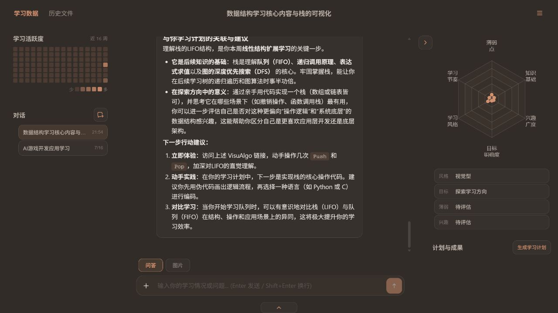
PRODUCT EXPERIENCE
一个工作台同时承载对话、画像、计划与学习数据
真实运行界面
●
中央对话区支持 Markdown、图片/文件输入与 SSE 流式回复
●
右侧雷达图与四周计划随当前会话同步切换
●
左侧展示学习活跃度、历史对话与文件沉淀
Live2D 陪伴角色提供更具温度的学习交互。
03

Slide 4
LEARNING LOOP
每一次交互都为下一次个性化提供更好的依据
01
提出问题
02
更新画像
03
生成计划
04
练习提交
05
评估反馈
→
→
→
→
对话 / 图片 / 文件
长期证据 + 临时状态
四周任务 + 资源
题目 / 项目成果
评分 / 进步 / 建议
评估结果写回画像与对话记忆，计划因此可以继续修订，而不是每次从零开始。
持久化层保存会话、画像、计划版本、题目、提交记录与 AI 评价。
04

Slide 5
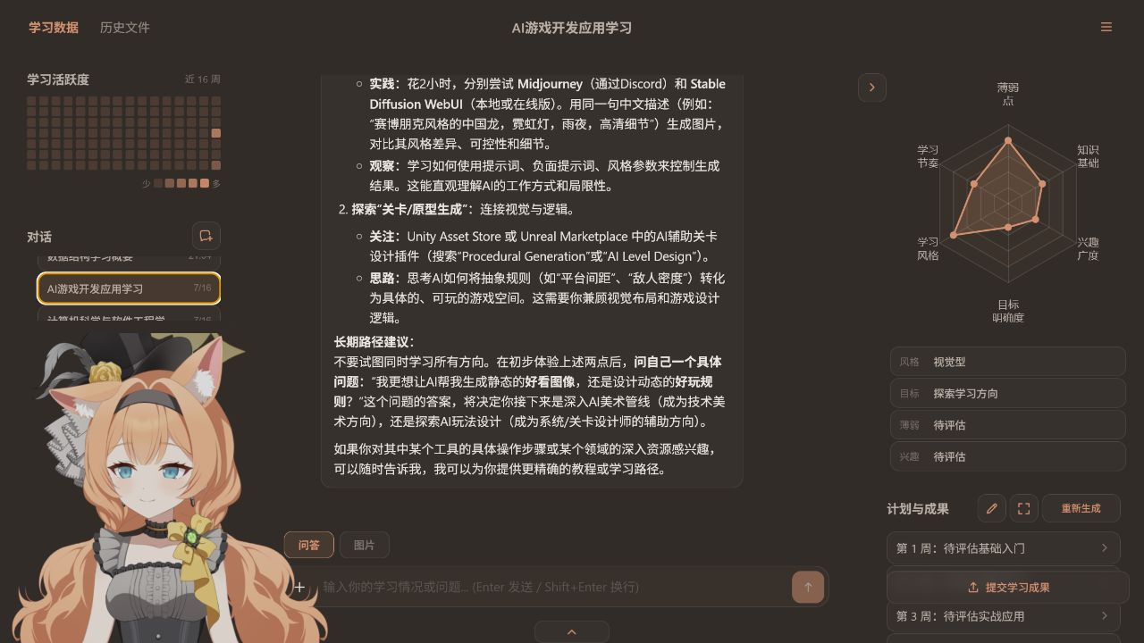
PERSONALIZATION
六维画像让每次回复都拥有真实上下文
系统从对话中持续提取学习特征，并把画像限定在有证据支持的范围内。
●
六维结构化画像驱动雷达图与回答风格
●
长期画像证据带来源与置信度，避免一次对话过度定型
●
精力、情绪、可用时间等临时状态单独管理并自动失效
结果：相同问题在不同学习者、不同阶段会得到不同的讲解深度与行动建议。
05

Slide 6

PLANNING
四周计划可反馈、可编辑、可版本化
计划智能体 × 资源智能体
●
按周生成主题与可执行小任务，并为每周匹配学习资源
●
支持“有帮助 / 不适合”反馈，持续校准推荐
●
完整重做、指定周修改、难度与节奏调整均保留历史版本
局部修订会保护未涉及周，降低计划迭代成本。
06

Slide 7


PRACTICE & MASTERY
练习把计划变成行动，总览把行动变成掌握度
计划中的每个小任务都能生成练习；课程总览则把计划覆盖、提交率与正确率聚合为章节进度。
练习空间：周次、任务、题型、难度与数量可配置
学习总览：课程—章节—资源形成统一进度视图
07

Slide 8
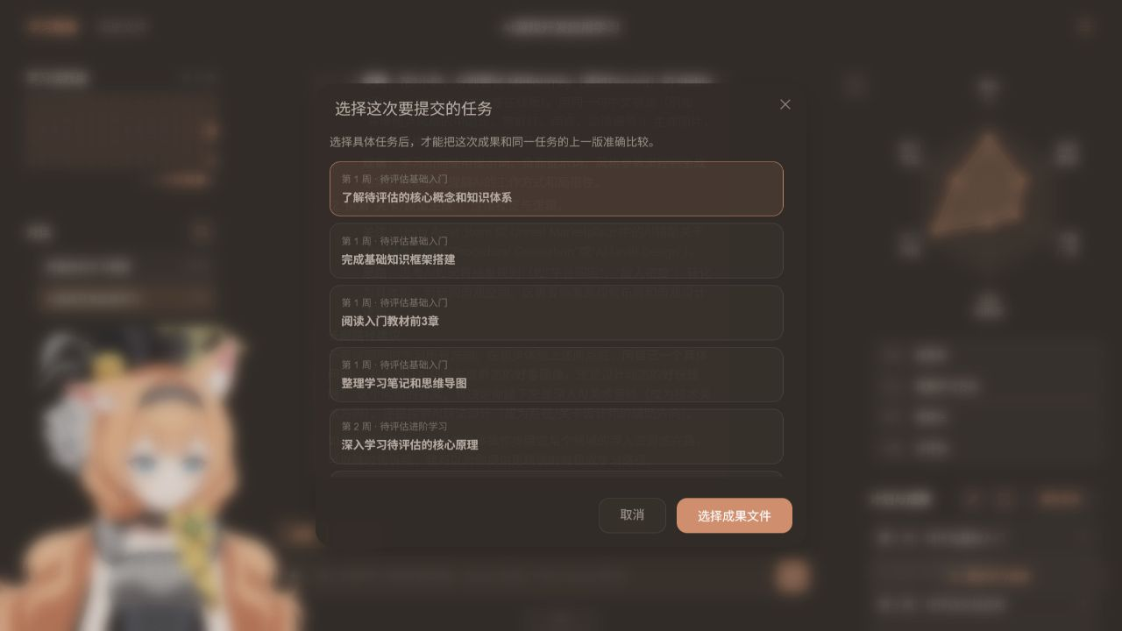
GROWTH EVIDENCE
成果提交形成可比较、可追溯的成长档案
1
绑定具体任务
按 weekNumber + taskIndex 精确定位
2
解析成果文件
支持 PDF / DOCX / TXT
3
异步五维评价
MiMo 生成证据、建议与下一步挑战
4
版本进步对比
对比同一任务的上一份已评价成果
评价结论会写回对话记忆与画像证据，并可生成个性化语音祝福。
08

Slide 9
SYSTEM ARCHITECTURE
混合架构完成可观测的多智能体编排
Vue 3 前端
Spring Boot
FastAPI + LangChain
MiMo-v2.5
聊天 / 画像 / 计划
练习 / 总览 / Live2D
REST / SSE →
认证 / REST / SSE
业务服务 / JPA 持久化
HTTP →
意图决策 / 智能体协同
超时、重试与降级
API →
统一 LLM 能力
兼容 OpenAI 接口格式
MySQL 8.0
10 个智能体角色
会话 · 画像 · 计划 · 证据
决策画像｜对话导师｜回答审核｜学习计划｜资源推荐
出题蓝图｜候选题生成｜题目审核｜标题生成｜成长评价
多层降级与质量审查确保：模型暂不可用时，核心产品链路仍可解释、可恢复。
09

Slide 10
PROJECT TAKEAWAY
从一次回答，走向长期学习陪伴
项目已经具备可运行 Demo 的完整链路，并将“个性化”落实到可持续更新的画像、计划和成长证据。
个性化
10 个智能体
学习闭环
六维画像 + 三层记忆，让回答和计划随学习者变化
角色分工协同，覆盖生成、审核、规划与评价
对话、练习、成果与掌握度互相反馈，不再是信息孤岛
下一步：丰富真实学习数据 · 持续提升资源有效性 · 完善部署监控与模型评测
让系统不仅“会回答”，更能看见、规划并验证学习者的进步。

